Slide 1
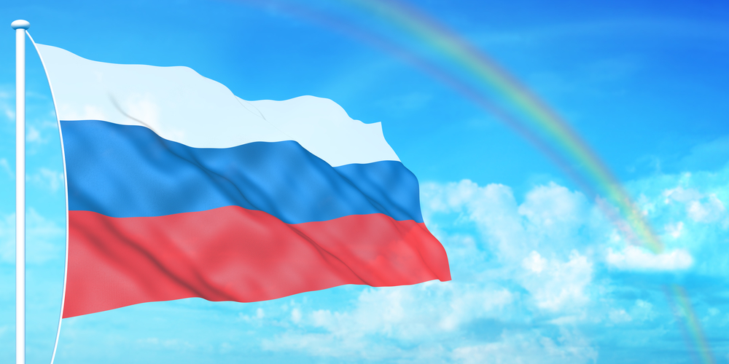
презентация
ко
Дню России
Мбдоу №4 «Журавлик»
с.Семибалки
2019ГОД

Slide 2

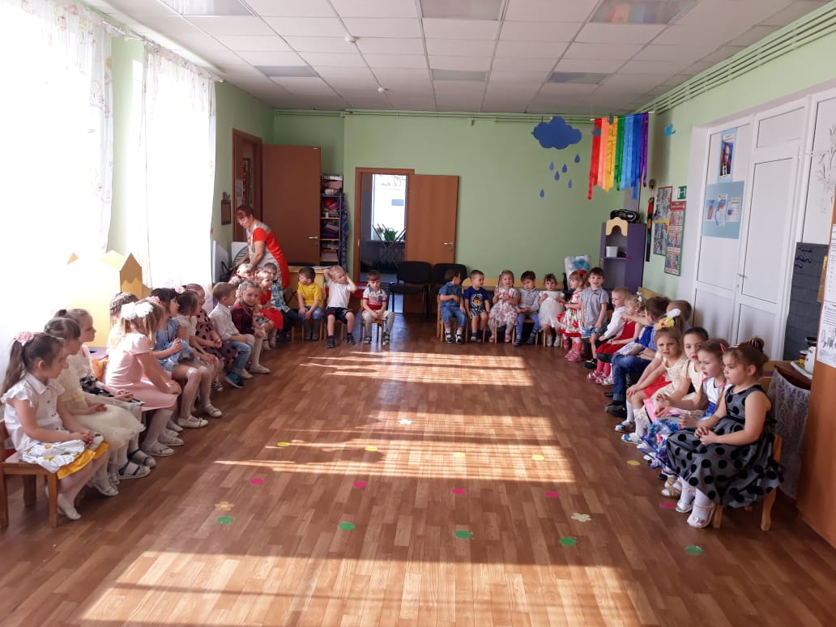

Slide 3


Slide 4
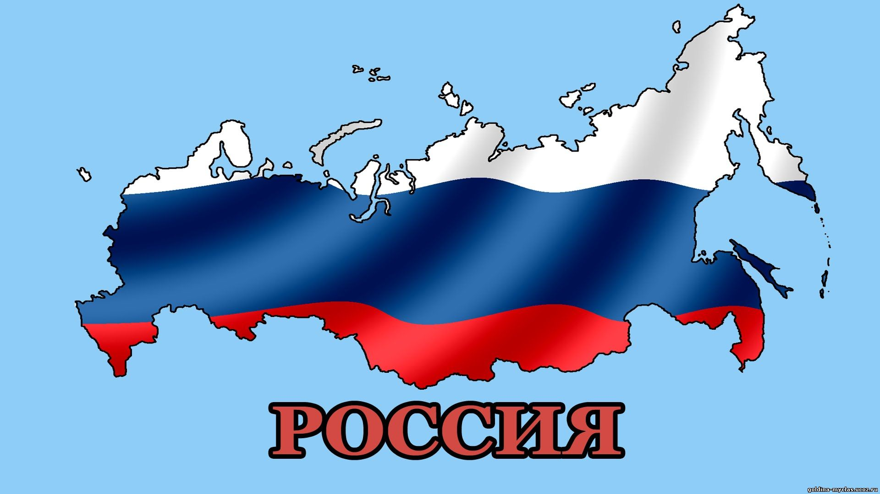
РОССИЯ-РОДИНА МОЯ!

Slide 5


Slide 6


Slide 7
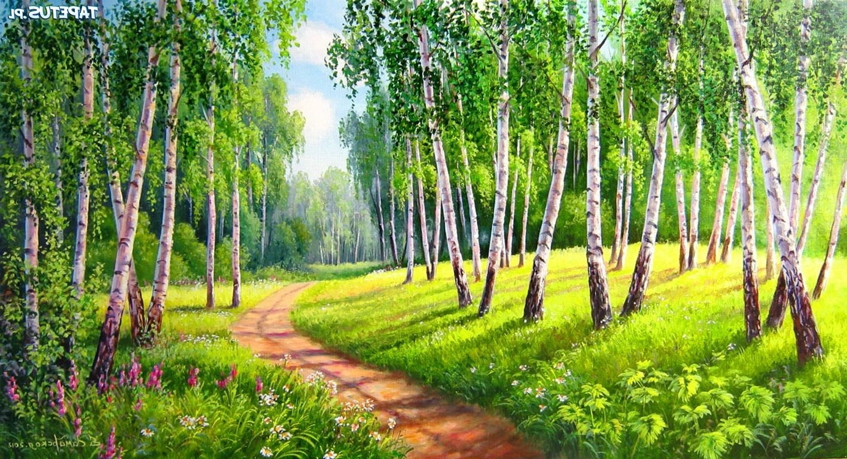
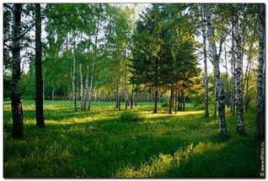
Для беленькой берёзки опушки нет родней

Slide 8
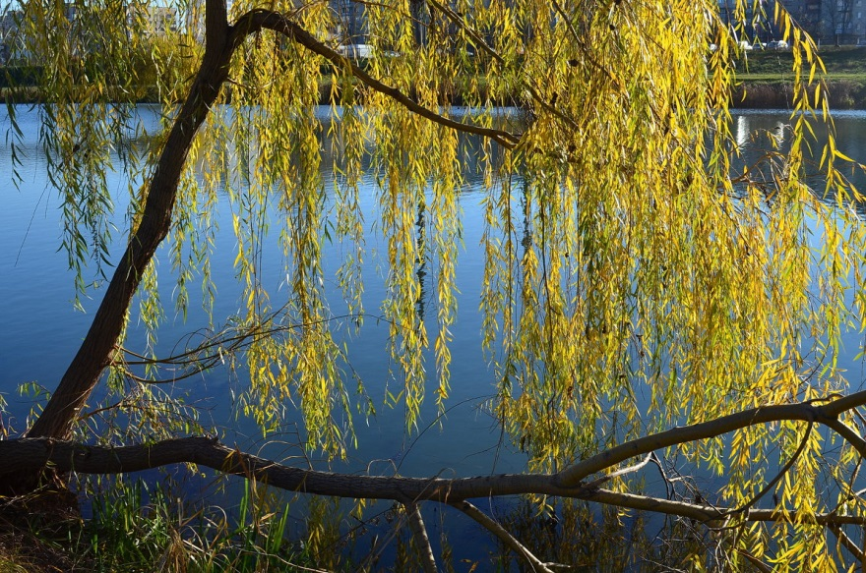
Для ивушки плакучей нет реченьки милей

Slide 9
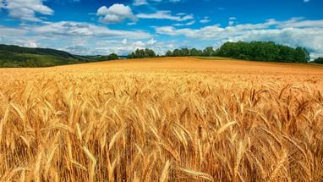
Россия-страна широких полей

Slide 10
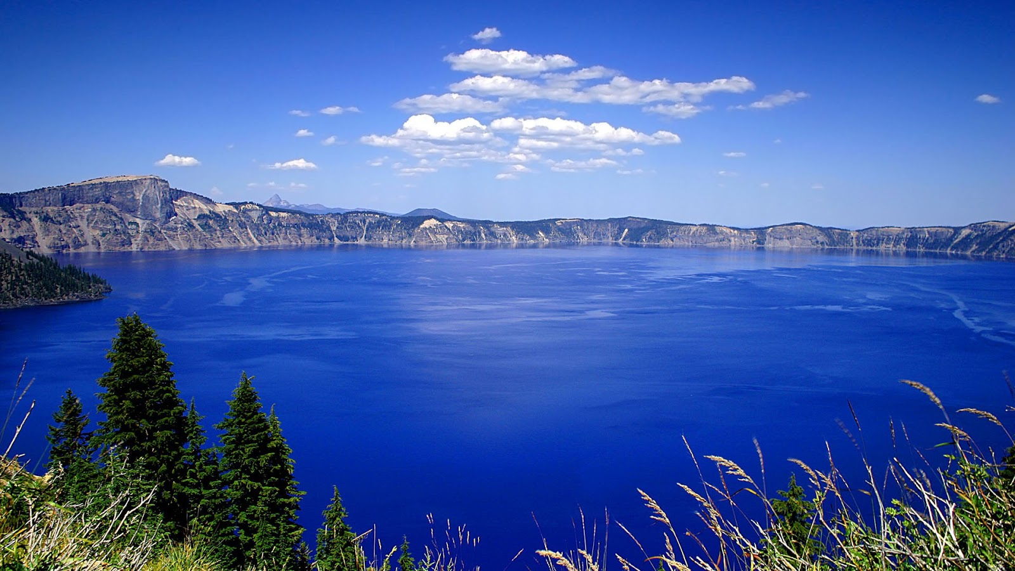
Россия-страна голубых озёр

Slide 11
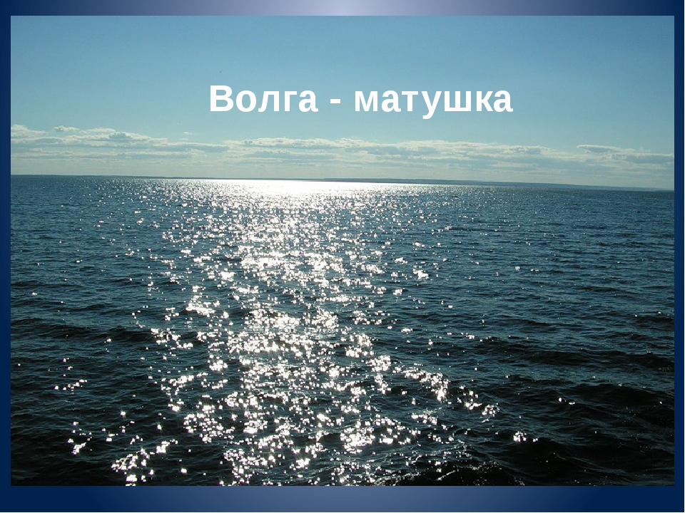
ШИРОКИХ РЕК

Slide 12
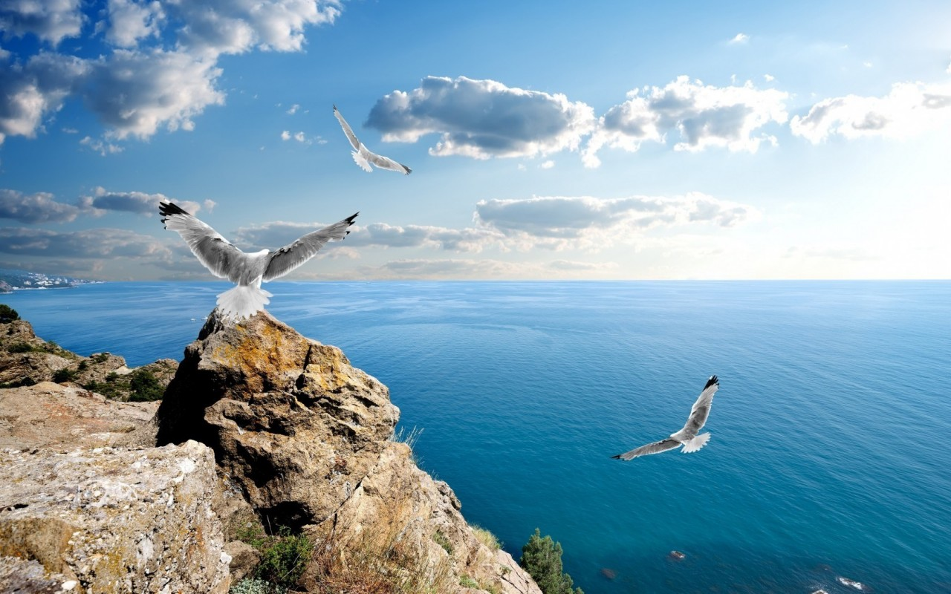
И БЕСКРАЙНИХ МОРЕЙ

Slide 13
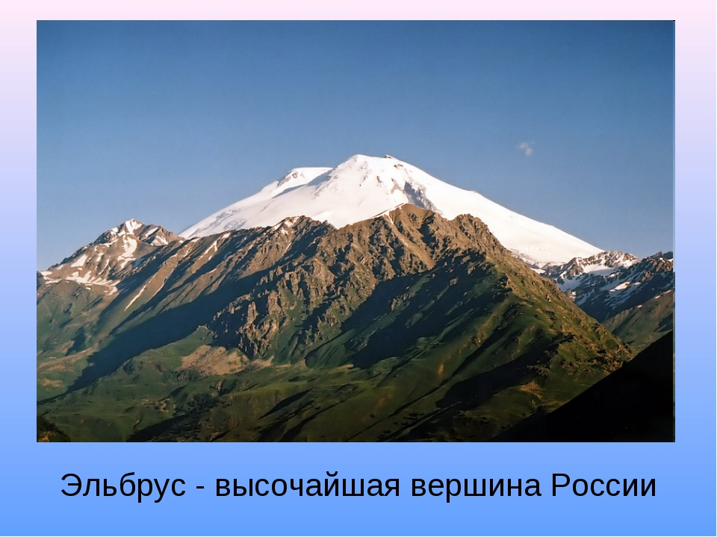
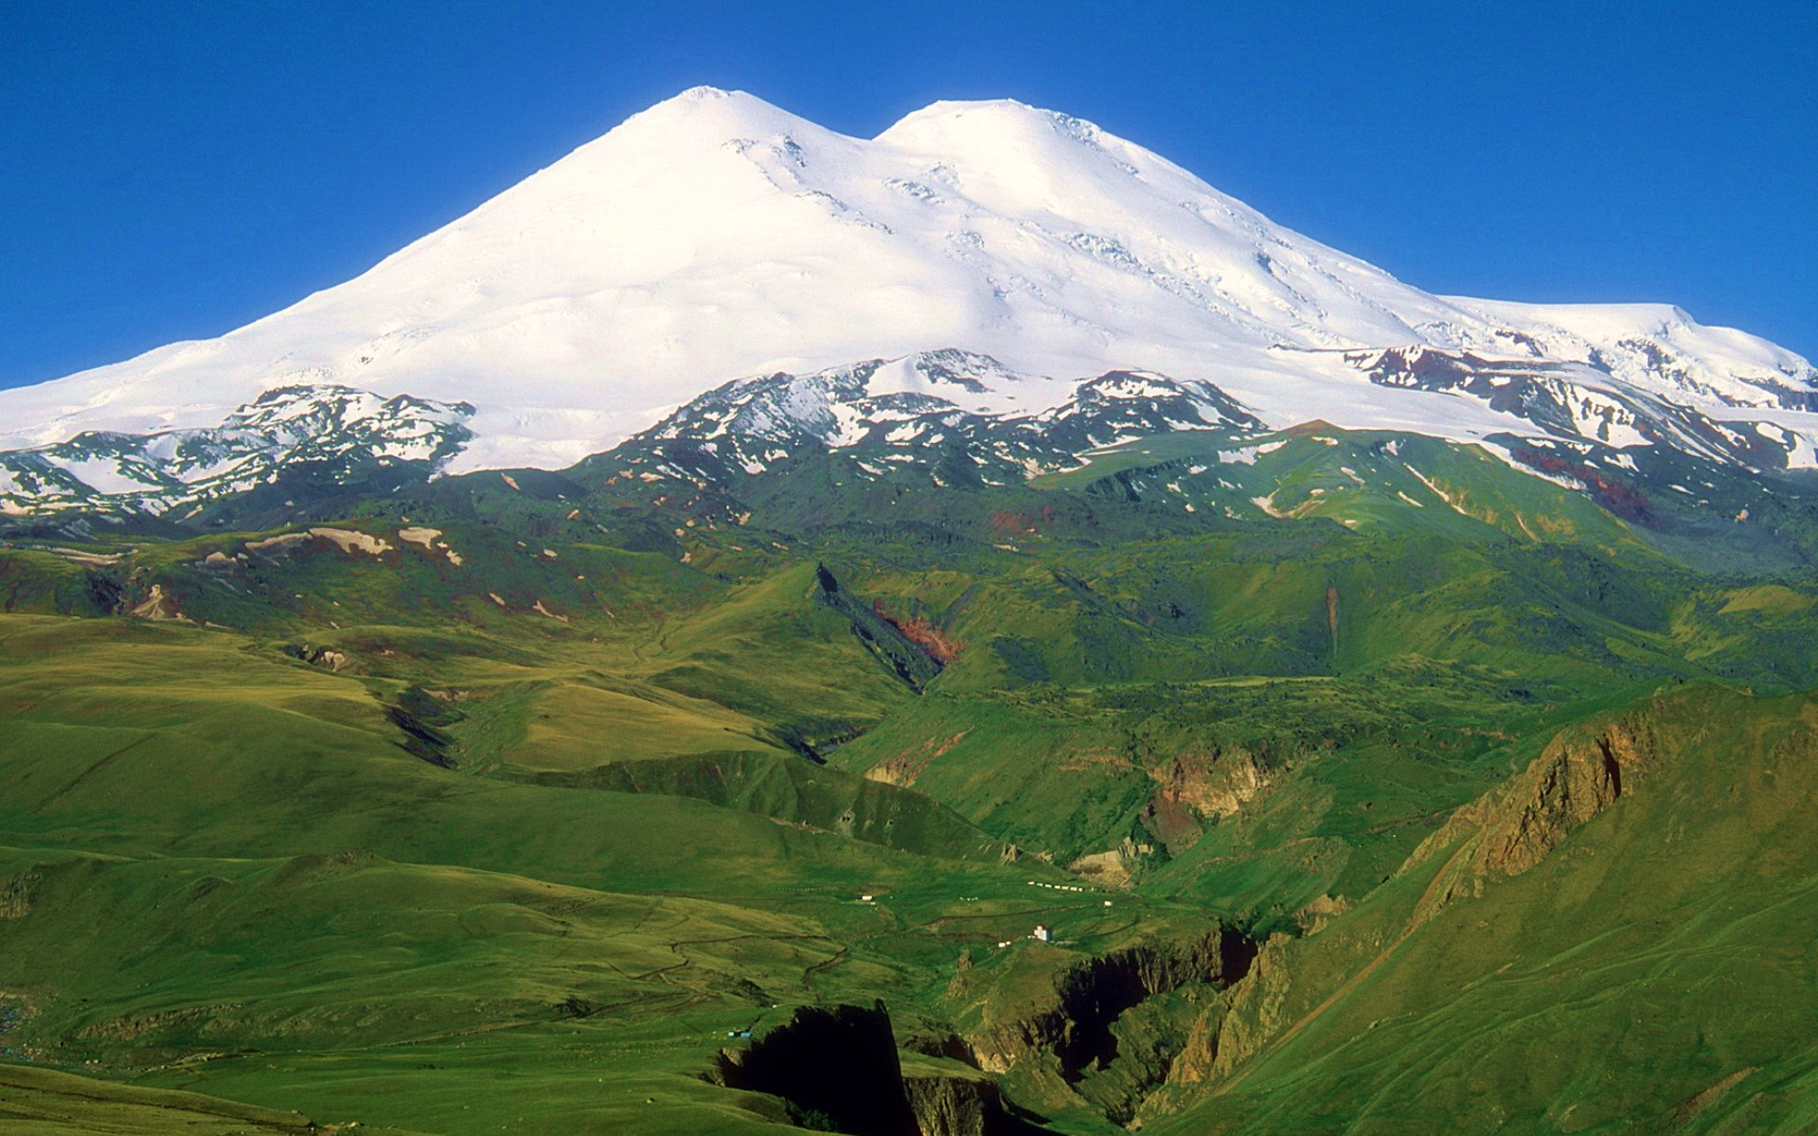
РОССИЯ-СТРАНА ВЕЛИЧАВЫХ ГОР

Slide 14
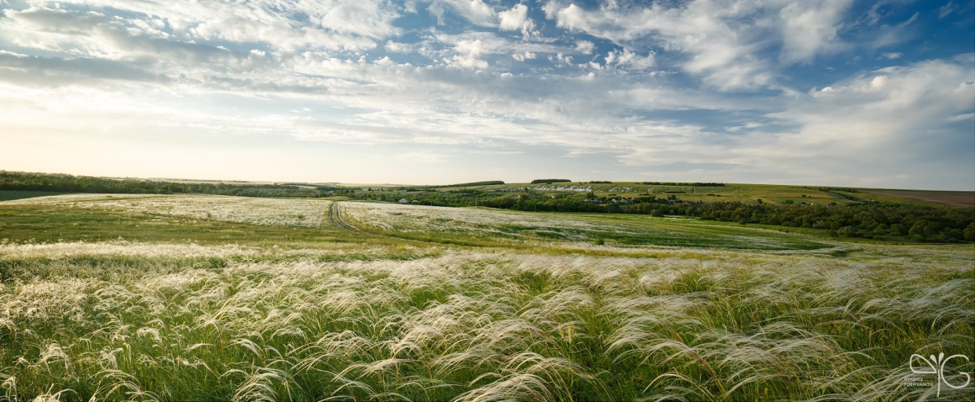
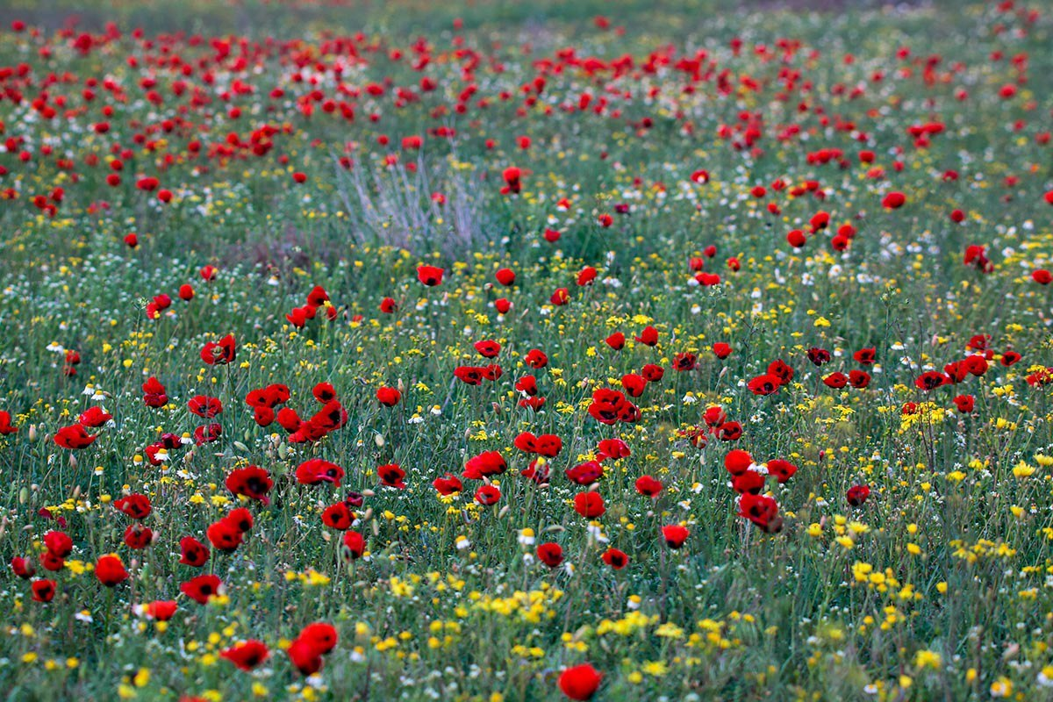
И КОВЫЛЬНЫХ СТЕПЕЙ

Slide 15


Slide 16


Slide 17



Slide 18
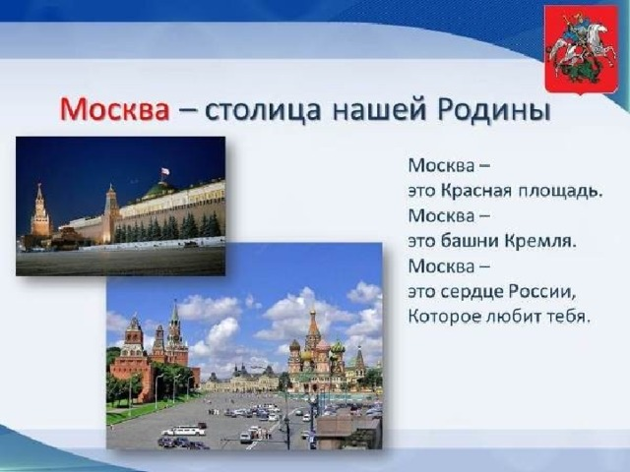
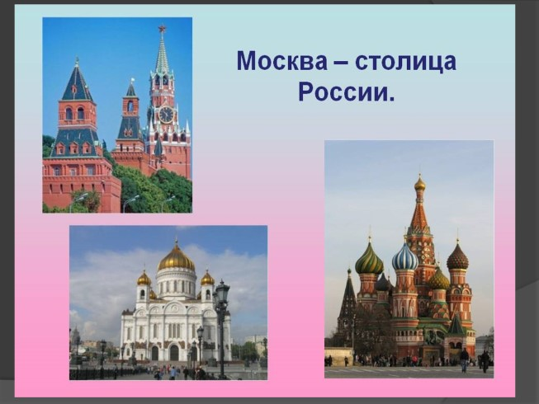

Slide 19
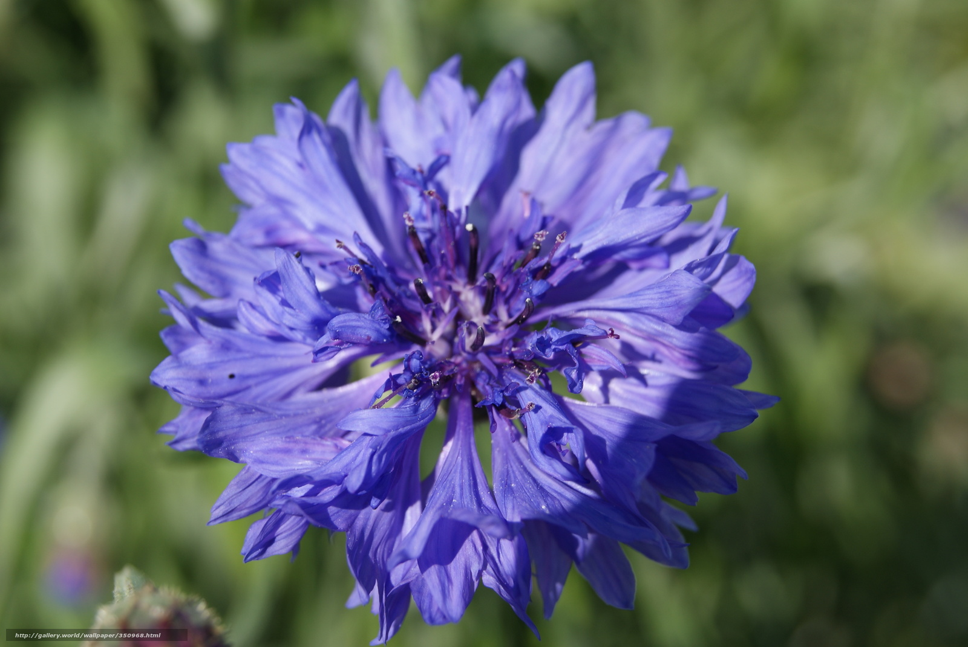
Василёк-цветок России , он ,как небо , синий-синий

Slide 20
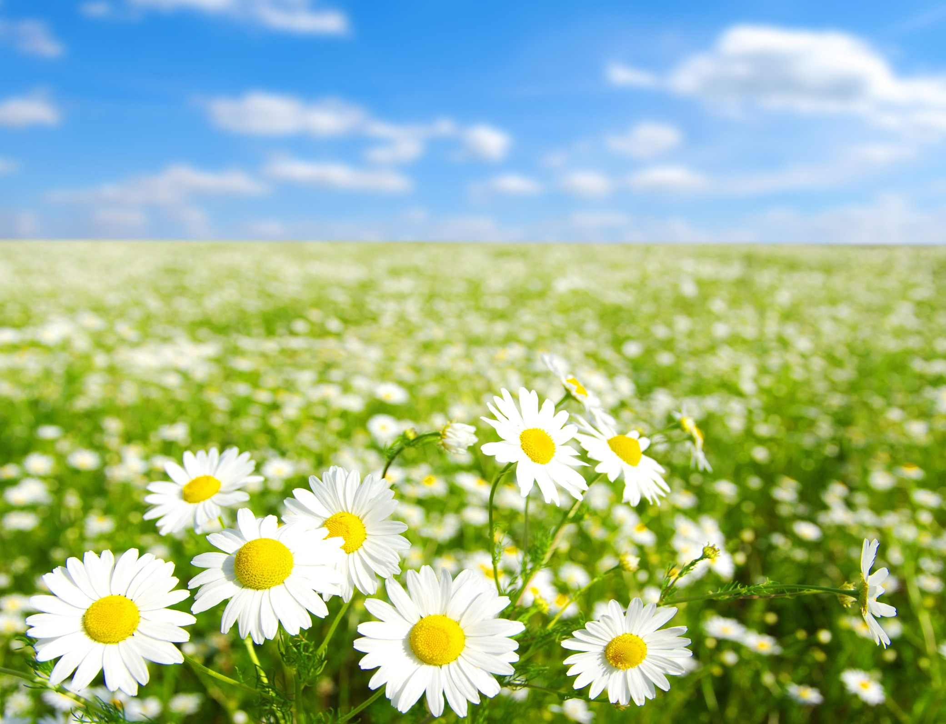
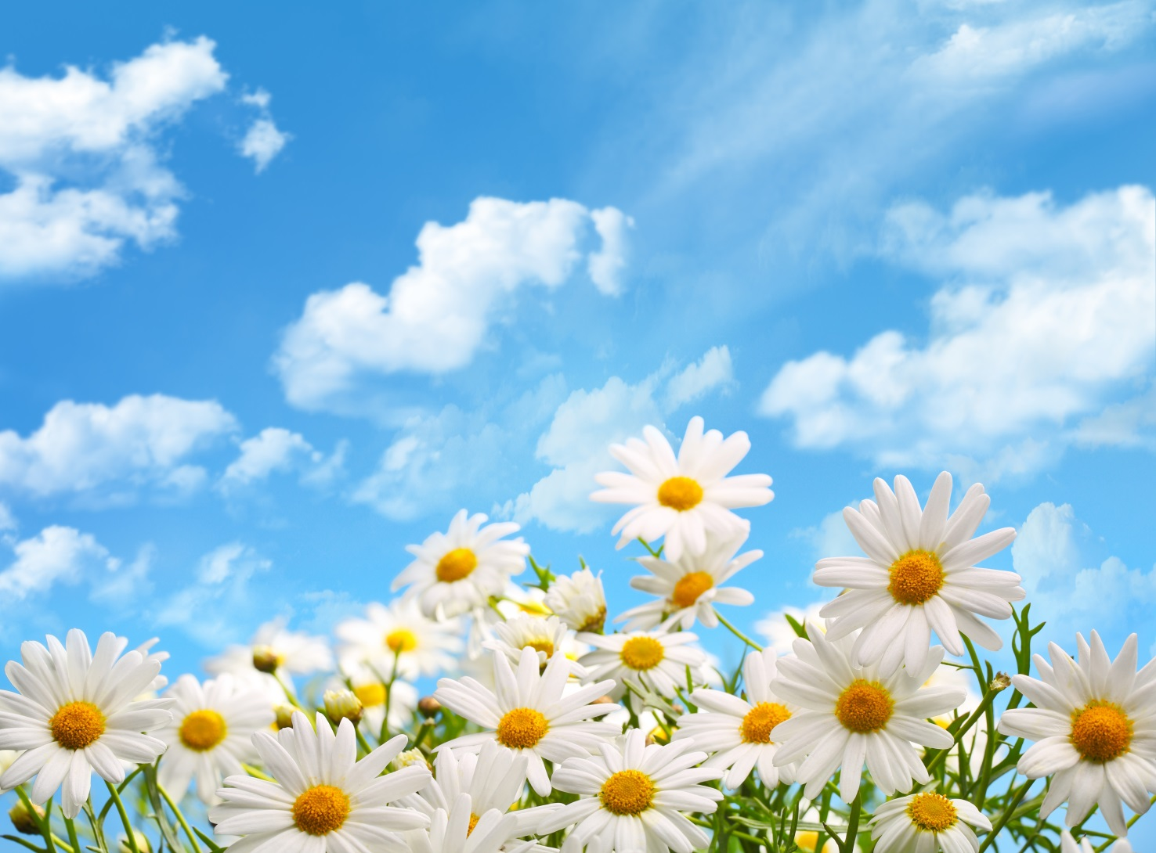
И ромашковое поле, символ русского раздолья!

Slide 21
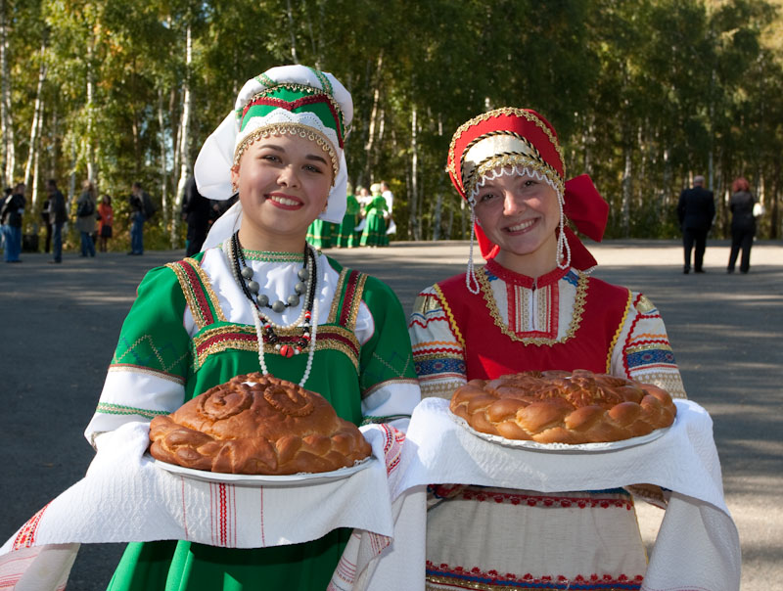
По обычаю гостеприимства гостей встречают хлебом-солью

Slide 22
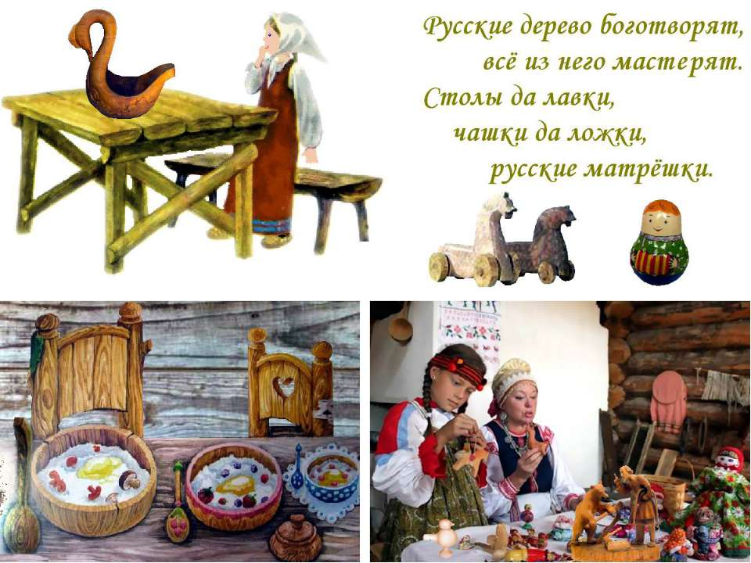

Slide 23
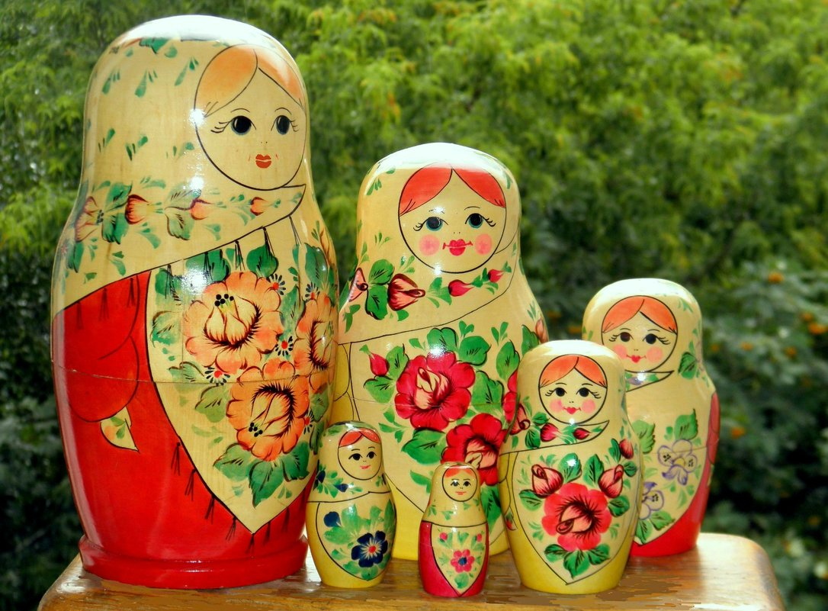
Алый шелковый платочек ,
яркий сарафан в цветочек
МАТРЕШКА

Slide 24
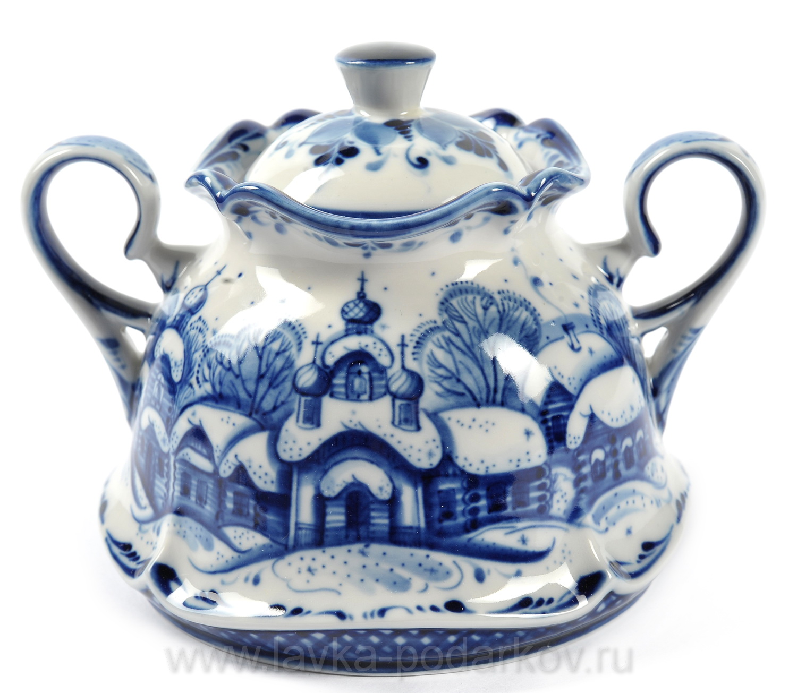

Белый фон-снегов белей,
Синий-небушка синей!
ГЖЕЛЬ

Slide 25
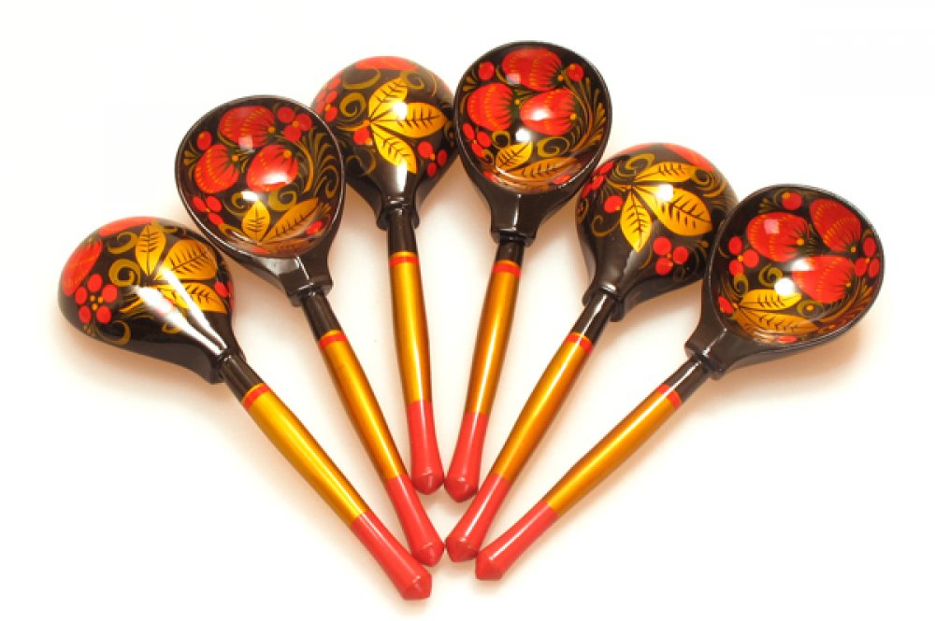
Сами позолоченные , узоры крученые
ЛОЖКИ ХОХЛОМСКИЕ

Slide 26
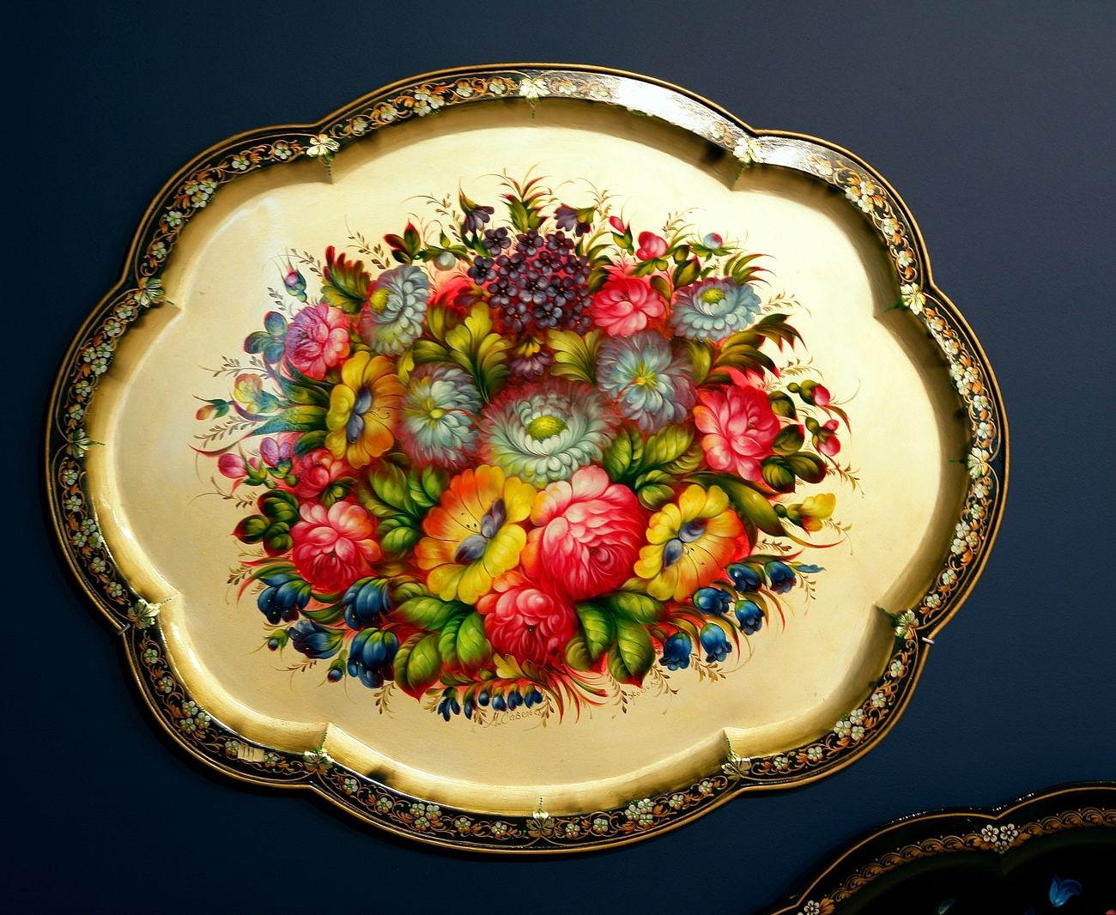
Черные , желтые , красные-
Все удивительно
Прекрасные!
ЖОСТОВСКИЕПОДНОСЫ

Slide 27
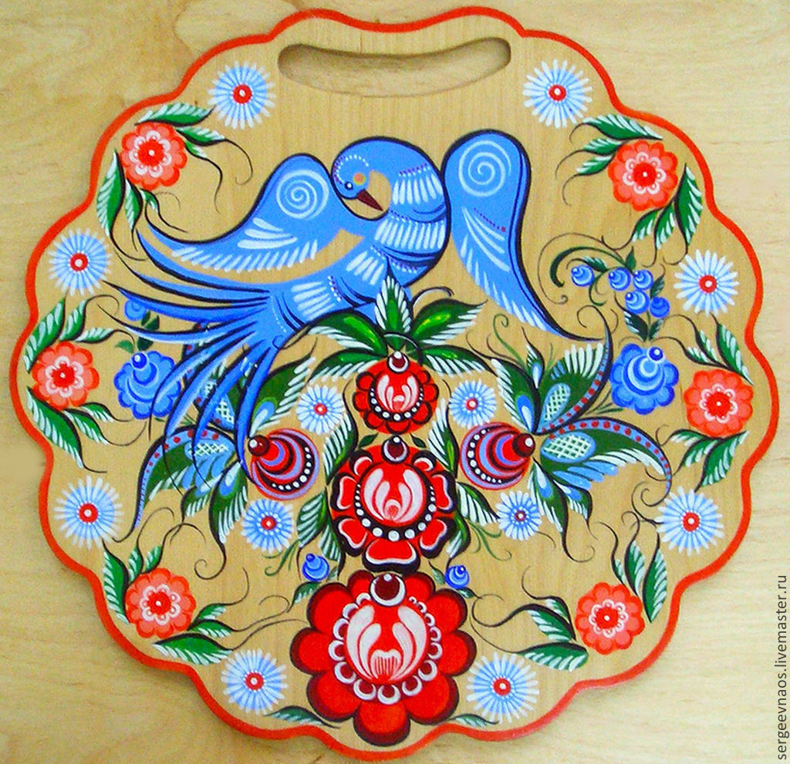
Знает старый и юнец эта роспись - городец

Slide 28
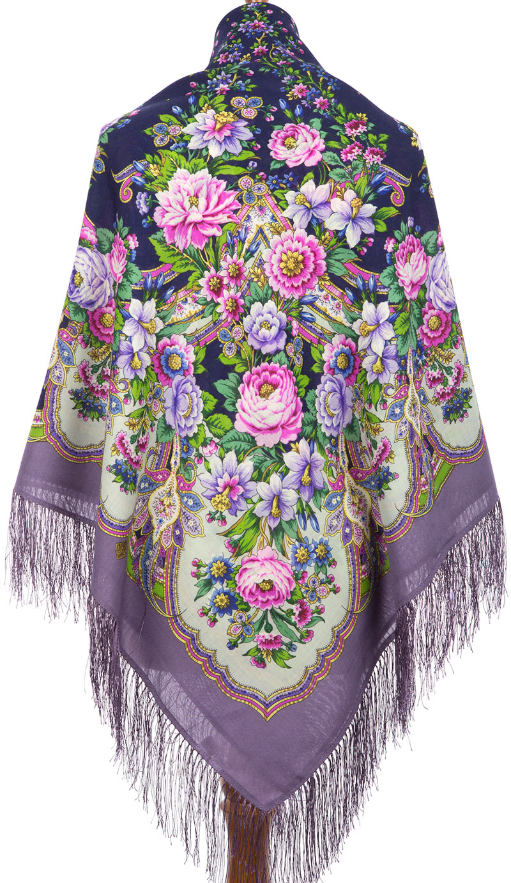
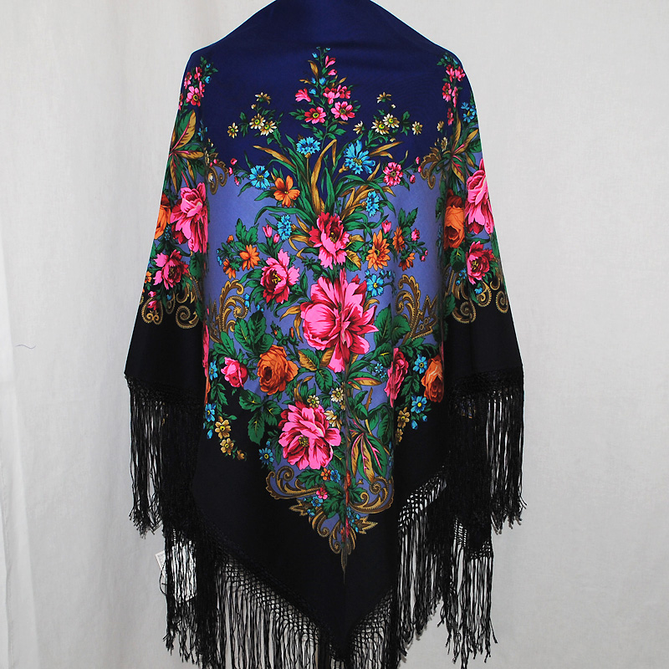

В холод согревают ,
На плечах легки
Собраны в букеты
дивной красоты!
Павлопосадские
платки

Slide 29
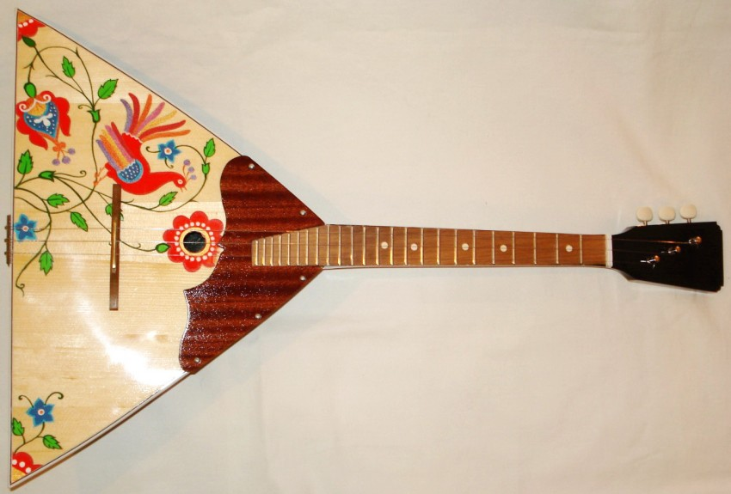
У нее лишь три струны,
Но она - любовь страны.
У нее лишь три струны,
Но она - любовь страны.

Slide 30
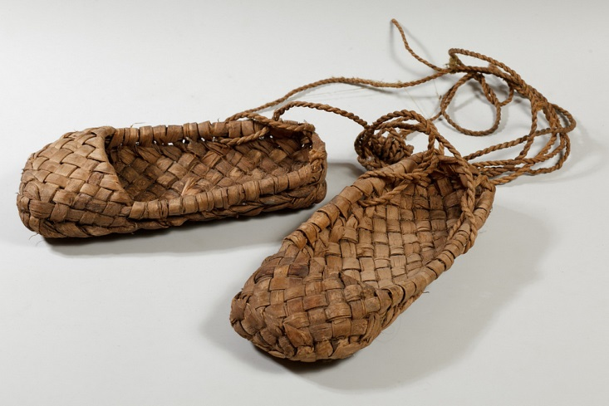
Из липы свито дырявое корыто,
По дороге идет клетки кладет.

Slide 31
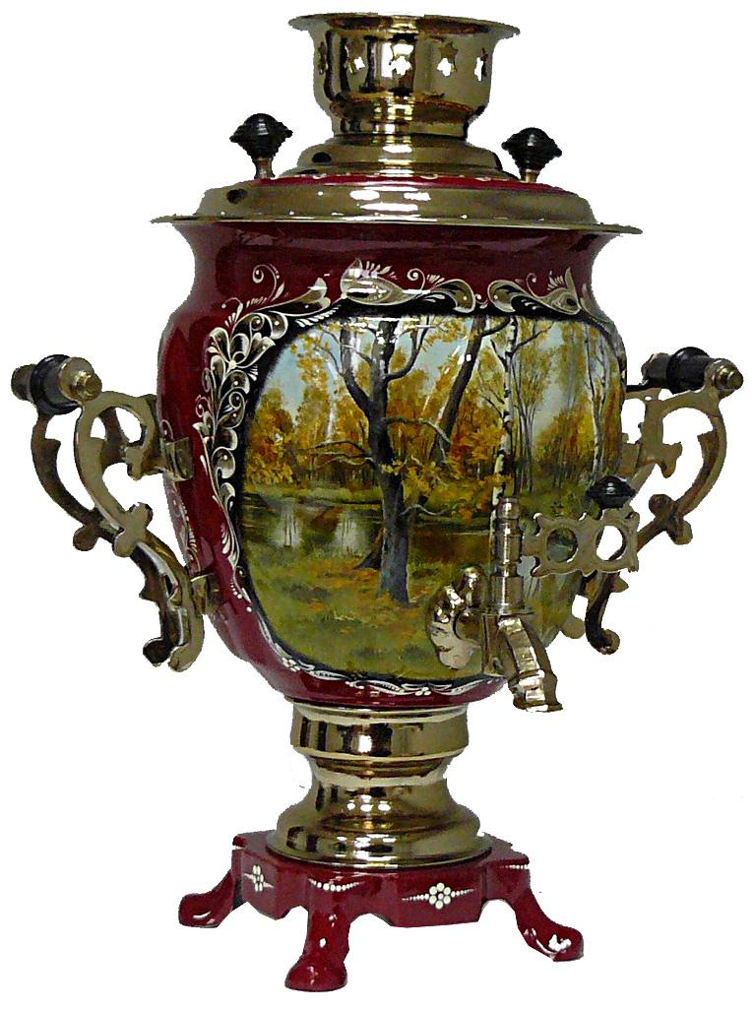
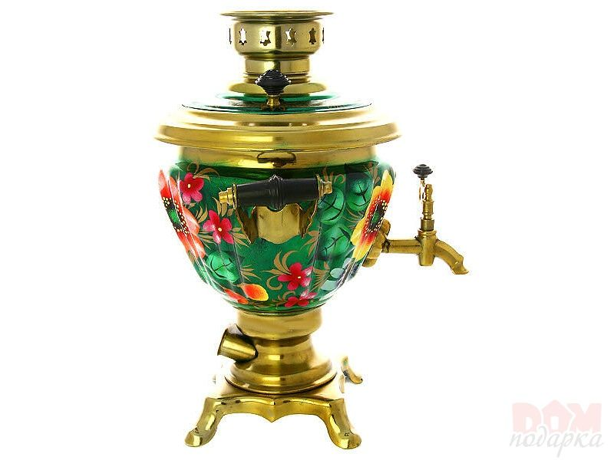
Стоит «толстячок»
подбоченивши бочок,
Шипит и кипит,
всем пить чай велит.

Slide 32
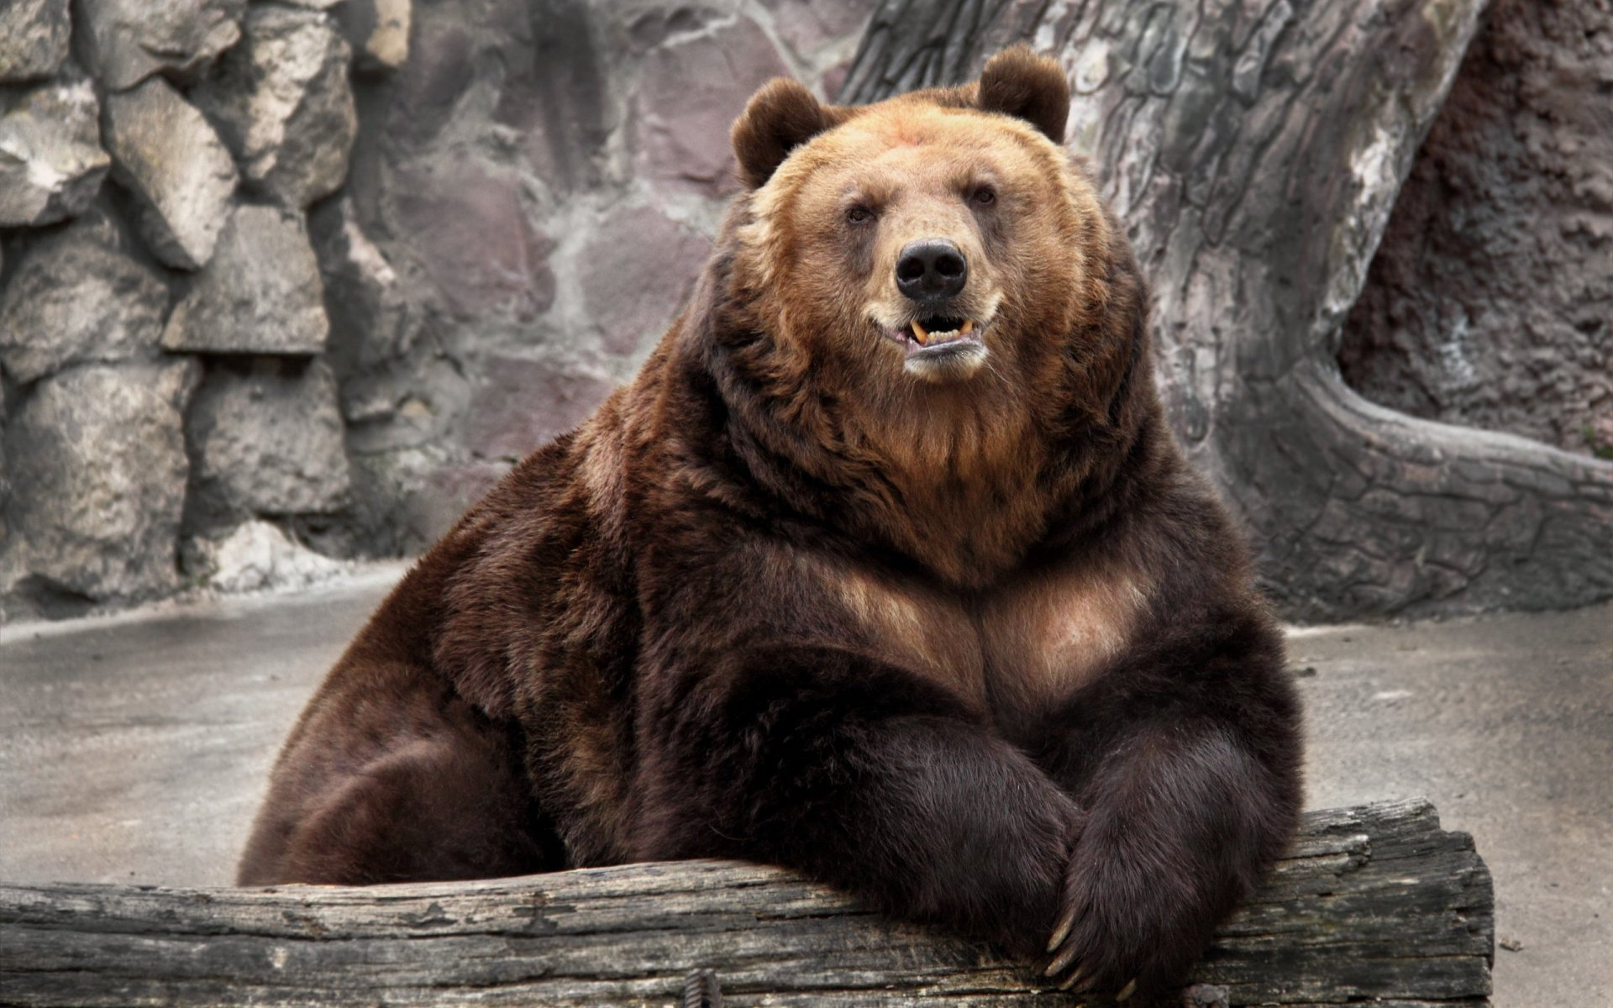
Вперевалку зверь идет
По малину и по мед.

Slide 33
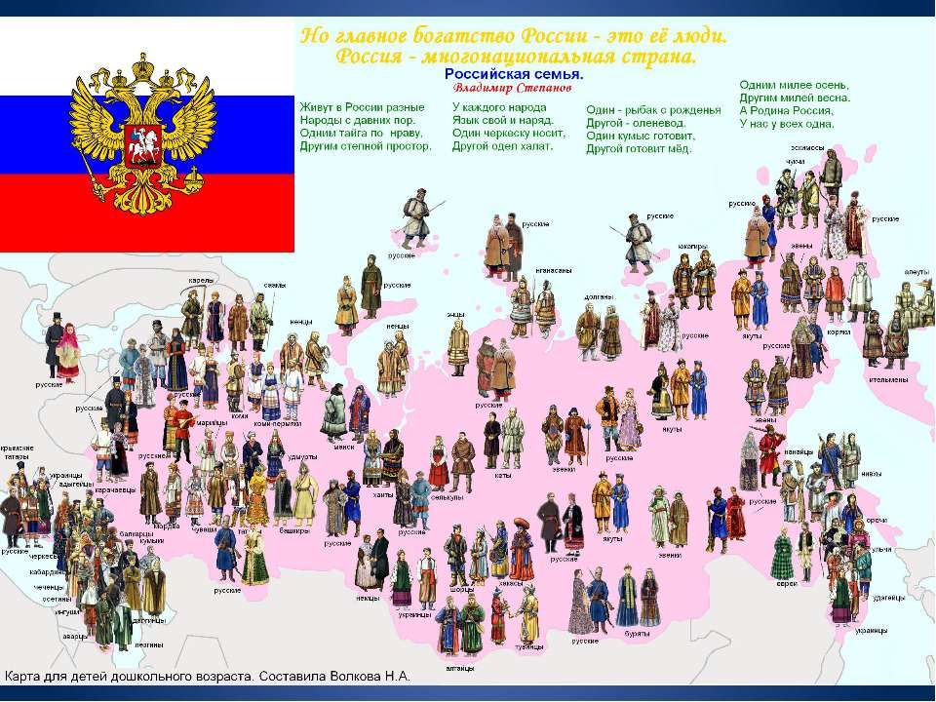

Slide 34
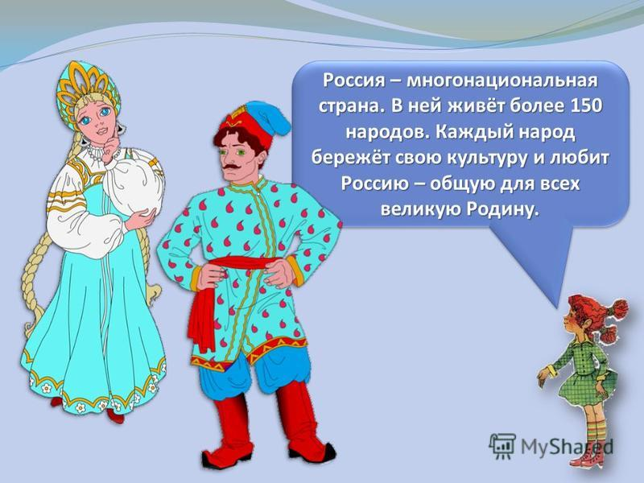

Slide 35
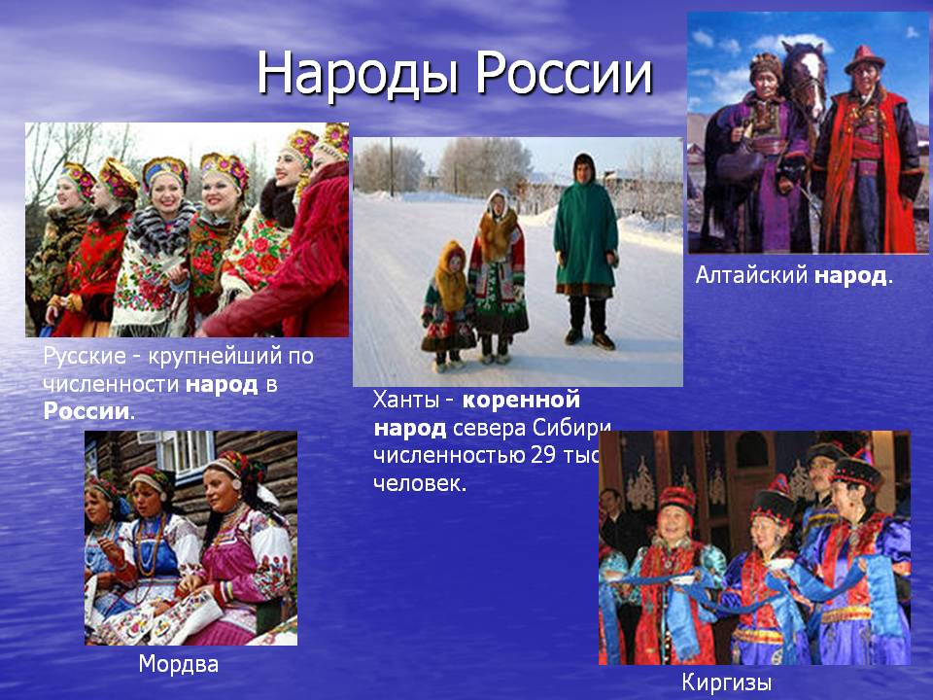

Slide 36


Slide 37


Slide 38
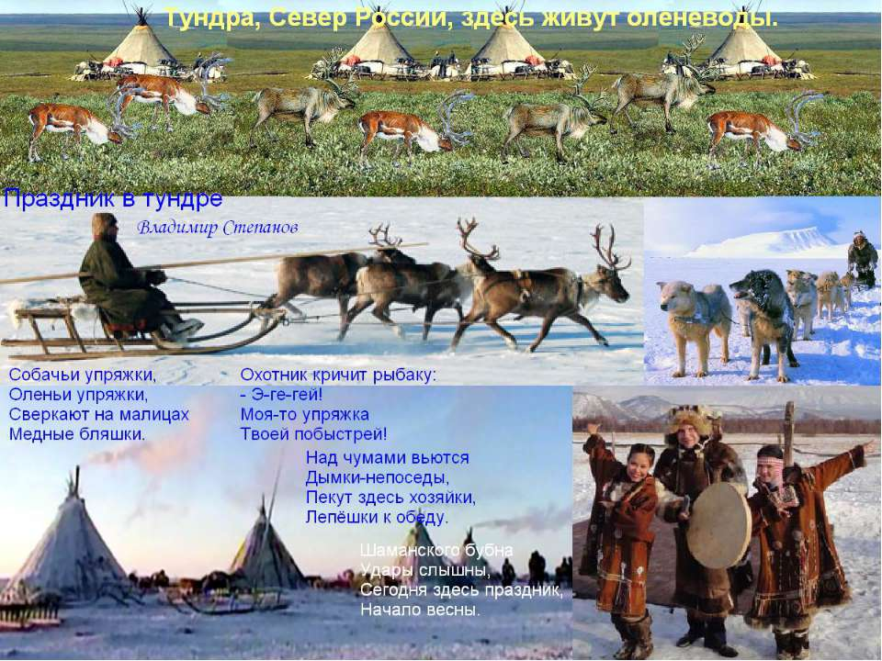

Slide 39
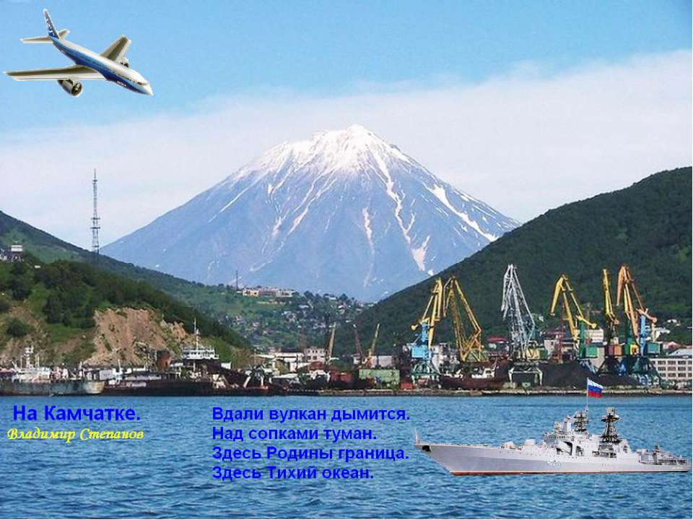

Slide 40


Slide 41
Спасибо за внимание!

